Slide 1
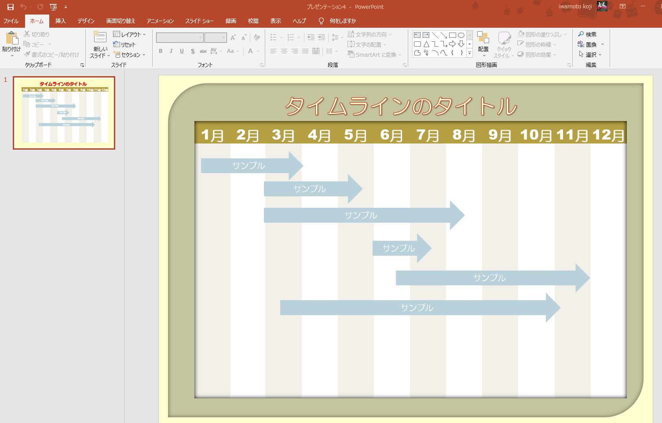
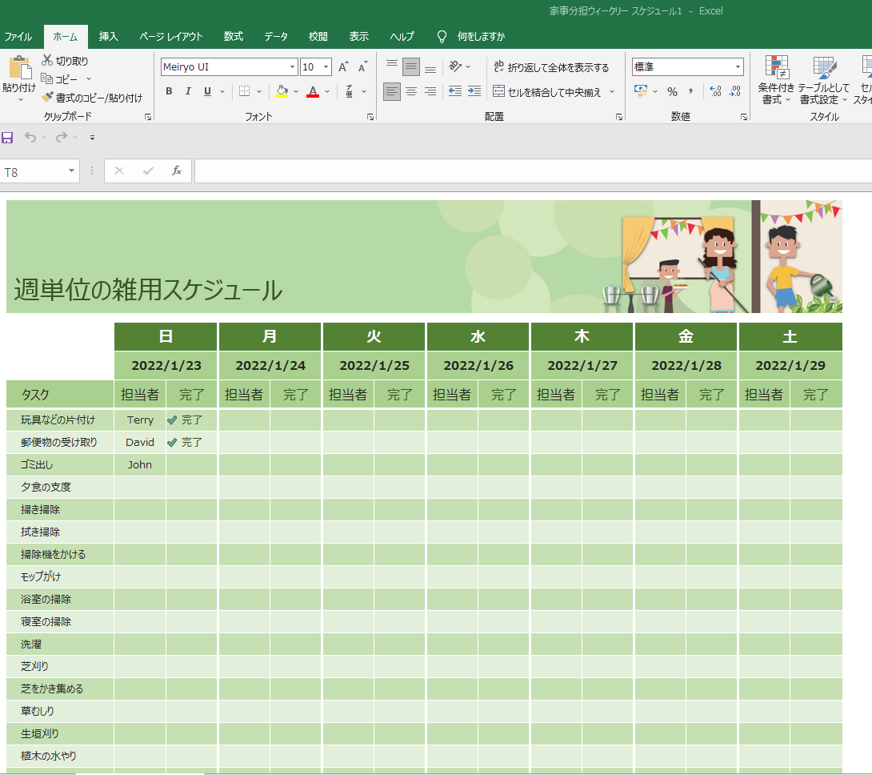
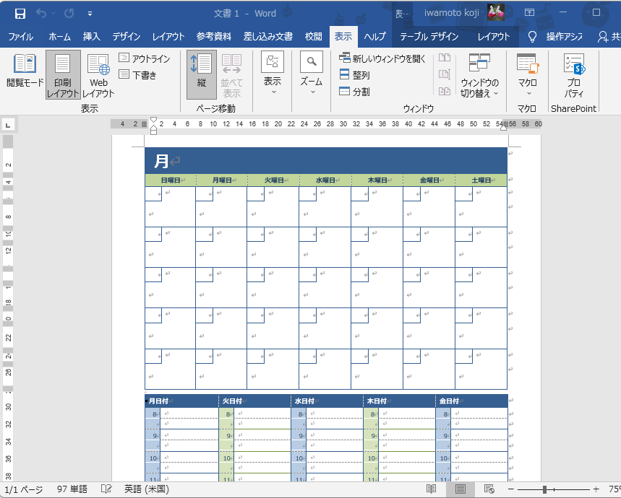
Office編 本日の作業
ゴール： また、カレンダーを作成しよう！！
ヒント：週でも月でも、自分用、家族用など自由に作成ください。
新規作成 → その他のテンプレートから、「スケジュール」と入力して
検索してください。
好きなスケジュールテンプレートを利用して、自分の好きなように変更しましょう
スナップショットカレンダー
パワーポイントの場合
エクセルの場合
ワードの場合

Slide 2
作成手順(パワポ編）
●表機能を使ってみる
６行7列の表を挿入する。

Slide 3
６行7列の表を挿入する。

Slide 4
タテを長くして形を整える。

Slide 5
日 | 月 | 火 | 水 | 木 | 金 | 土
 | １ | ２ | ３ | ４ | ５ | ６
７ | ８ | ９ | １０ | １１ | １２ | １３
１４ | １５ | １６ | １７ | １８ | １９ | ２０
２１ | ２２ | ２３ | ２４ | ２５ | ２６ | ２７
２８ | ２９ | ３０
曜日と日にちをいれる。

Slide 6
日 | 月 | 火 | 水 | 木 | 金 | 土
 | １ | ２ | ３ | ４ | ５ | ６
７ | ８ | ９ | １０ | １１ | １２ | １３
１４ | １５ | １６ | １７ | １８ | １９ | ２０
２１ | ２２ | ２３ | ２４ | ２５ | ２６ | ２７
２８ | ２９ | ３０
字の大きさを整える。

Slide 7
日 | 月 | 火 | 水 | 木 | 金 | 土
 | １ | ２ | ３ | ４ | ５ | ６
７ | ８ | ９ | １０ | １１ | １２ | １３
１４ | １５ | １６ | １７ | １８ | １９ | ２０
２１ | ２２ | ２３ | ２４ | ２５ | ２６ | ２７
２８ | ２９ | ３０
文字配置を
中央揃えに。

Slide 8
日 | 月 | 火 | 水 | 木 | 金 | 土
 | １ | ２ | ３ | ４ | ５ | ６
７ | ８ | ９ | １０ | １１ | １２ | １３
１４ | １５ | １６ | １７ | １８ | １９ | ２０
２１ | ２２ | ２３ | ２４ | ２５ | ２６ | ２７
２８ | ２９ | ３０
土日祝日に色をつける

Slide 9
2024年4月
日 | 月 | 火 | 水 | 木 | 金 | 土
 | １ | ２ | ３ | ４ | ５ | ６
７ | ８ | ９ | １０ | １１ | １２ | １３
１４ | １５ | １６ | １７ | １８ | １９ | ２０
２１ | ２２ | ２３ | ２４ | ２５ | ２６ | ２７
２８ | ２９ | ３０
題、イラスト追加

